Slide 1
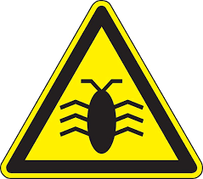
Le Bug Tracking
Pourquoi chasser les insectes?
Théotim Delannay
Aymeric Boisard

Slide 2
Qu’est ce qu’un bug?
Dans l’histoire de l’informatique, les bugs sont apparus avec Mark, l’ordinateur ultra puissant de 5 tonnes, 16 mètres de long et 2,5 de haut. Pendant un calcul particulièrement compliqué, la machine s’est subitement arrêtée. Les équipes d’informaticiens et de mathématiciens de l’époque étaient terrifiés à l’idée d’avoir bousillé la plus performante des calculettes de poche. Mais heureusement, une femme, Grace Hopper (Grasshopper = sauterelle), a finalement trouvé un bug que personne n’avait suspecté. Une mite dans un circuit électrique.

Slide 3
Qu’est ce que c’est?
Un logiciel qui permet de suivre la programmation et répertorier les bugs et les corriger.
Tous les bugs ne peuvent être corrigés avant la commercialisation d’un logiciel. Ils ne peuvent être vu que pendant des phases d’utilisation, sur des machines différentes, et parfois même sur des systèmes d’exploitation différents.
A quoi ça ressemble?
Une base de données, une interface et des outils utiles.

Slide 4
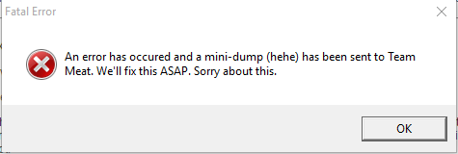
A quoi ça sert?
Continuer à corriger des bugs sur un logiciel utilisé chez un client.
Utilisé aussi dans des entreprises pour voir la productivité des développeurs: Chaque commit sur la base de donnée contient l’identifiant de celui qui l’a posté, ainsi que tous les détails modifiés.
Les modifications seront effectives à la prochaine mise à jour du logiciel du client.

Slide 5
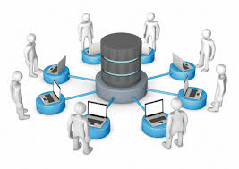
Avantages de l’utilisation d’une base de données
On peut retrouver facilement tous les bugs (en les triant), ceux qui l’ont corrigé, comment,... Cela permet de corriger plus rapidement et facilement des problèmes similaires, et de favoriser la communication.
Les utilisateurs peuvent aussi y accéder ou être prévenus de chaque changement relatif au projet.

Slide 6
Les logiciels de Bug tracking:
Comme pour tout, il y a des dizaines de concurrents, qui s’utilisent dans des entreprises ou des petits projet indépendants. Certains sont payants, d’autres gratuits et open source.
Ils ont tous des caractéristiques différentes, pour s’adapter au mieux à différents types de projets. Mais certains noms reviennent souvent. Voici les principaux bug tracker:

Slide 7
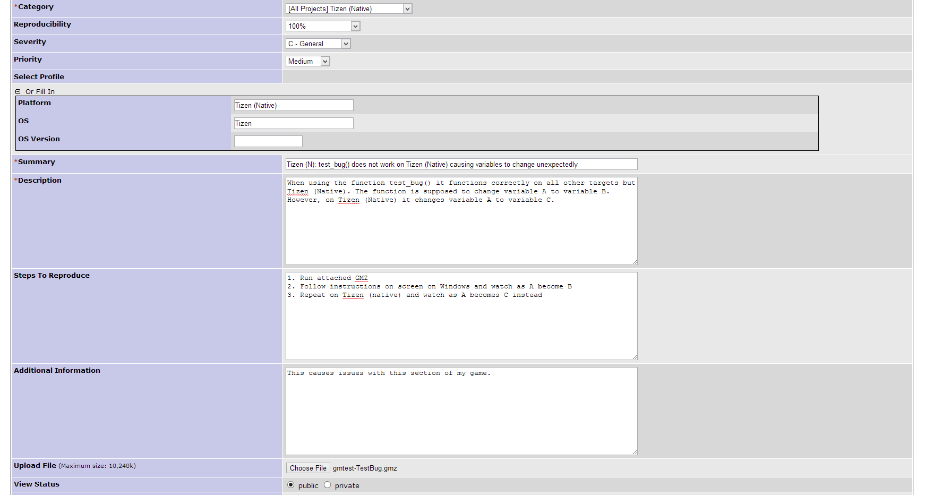
Logiciels du moment : Mantis
Un logiciel coloré, peu de fonctionnalités
mais personnalisation possible et
simple d’utilisation

Slide 8
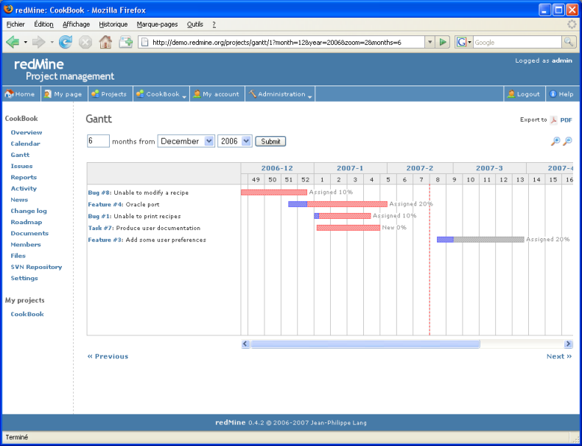
Logiciels du moment : Redmine
-Redmine : De nombreuses fonctionnalités (Gantt, attribution des droits, utilisation du langage de ruby on rails), un esthétique correct.

Slide 9
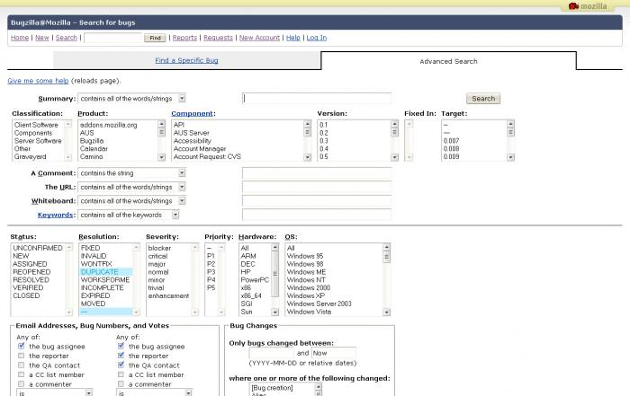
Logiciels du moment : Bugzilla
Peu de fonctionnalités, l’esthétique laisse à désirer mais facile d’utilisation.

Slide 10
Exemple de rapport d’un bug avec Bugzilla
1.Lien rapporter un nouveau bogue
2.Sélection du produit
3.Sélection du composant dans le produit
4.Résumé descriptif du bug
5.Joindre un document
6.Requête aux autres développeurs en rapport avec le bug
7.Bouton Soumettre

Slide 11
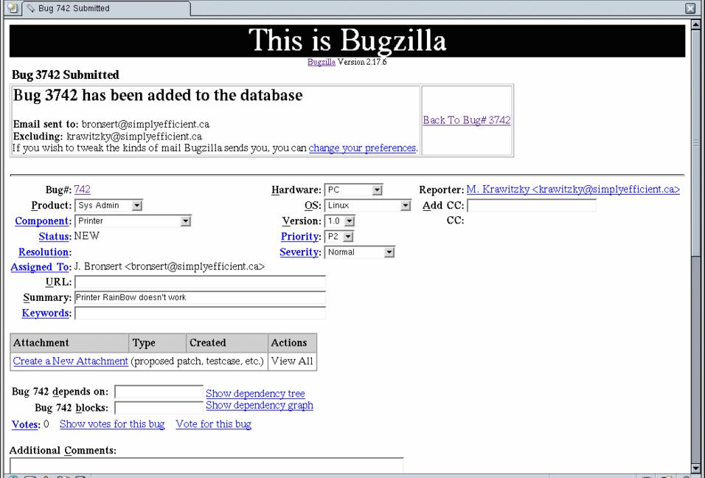
Composition d’un bug selon Bugzilla

Slide 12
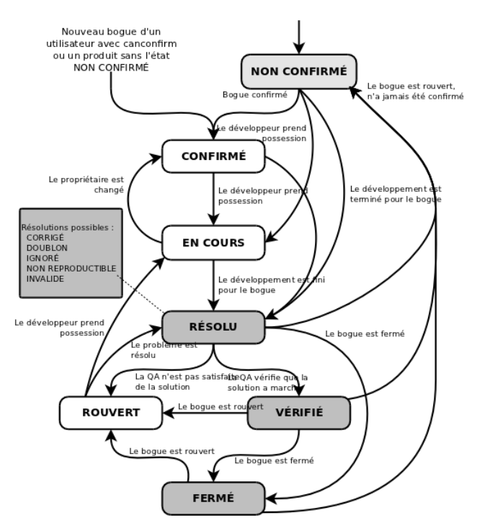
Suivi d’un bug

Slide 13
Conclusion:
Pour un projet digne de ce nom, un logiciel de bug tracking est obligatoire. En effet, il permet un suivi complet du logiciel pendant et après sa commercialisation et de rapporter les problèmes rencontrés de façon simple et intuitive.

